Slide 1

PHAN MEM QUAN LY TIEC CUOI
Nhom: HEHE
GVHD: THS.TRẦN THANH NHÃ

Slide 2

Thành viên
ĐOÀN VĂN NHÂN

Slide 3
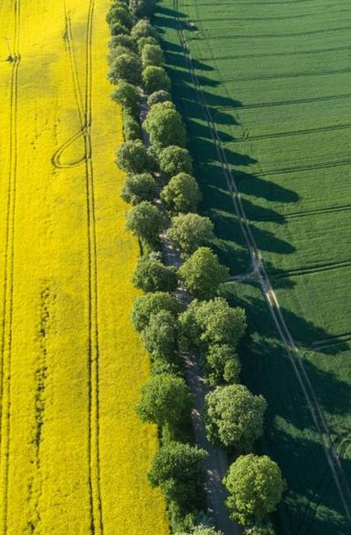
GiớI thiệu
Ngày nay, tiệc cưới ngày càng phổ biến hơn và dần dần trở thành nghi thức không thể thiếu của các đôi uyên ương. Chúng ta có thể dễ dàng bắt gặp một tiệc cưới trong hầu hết các nhà hàng hay khách sạn dù là sang trọng hay bình dân. Tiệc cưới từ lâu đã là một hình thức ăn uống rất phổ biến trên thế giới và cũng không còn xa lạ với nhiều người Việt Nam.

Slide 4

Mục tiêu
Xây dựng một chương trình quản lý tiệc cưới

Slide 5

Công cụ phát triển
Microsoft Visual Studio 2022
Microsoft SQL Sever 2019
Enety frameword

Slide 6
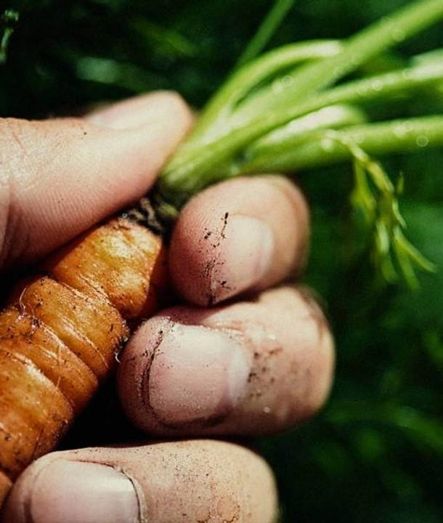
Chức năng chính
Đăng nhập
Lập hợp đồng
Xem thông tin tiệc
Xuất hóa đơn
Quản lý nhân viên
Báo cao doanh thu
Quản lý tài khoản
Đăng xuất

Slide 7
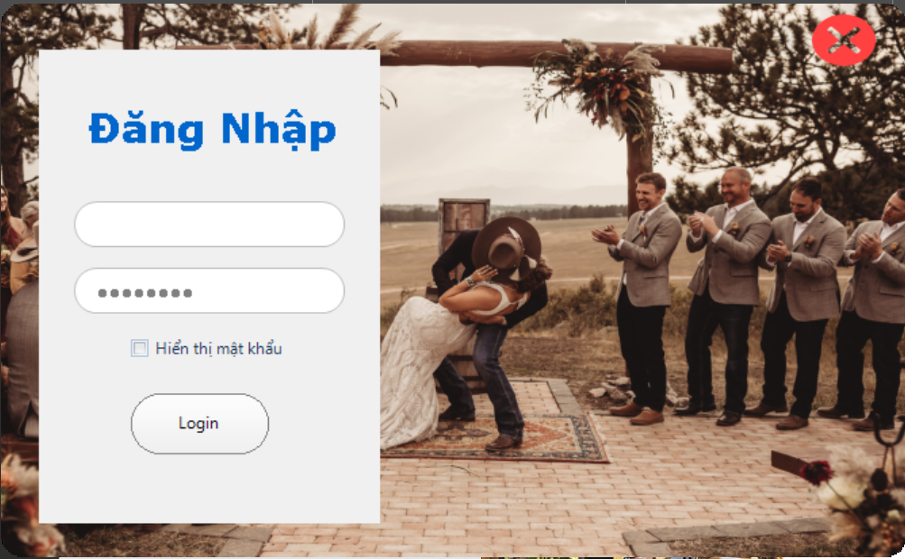

Tổng quan giao diện
Đăng nhập

Slide 8
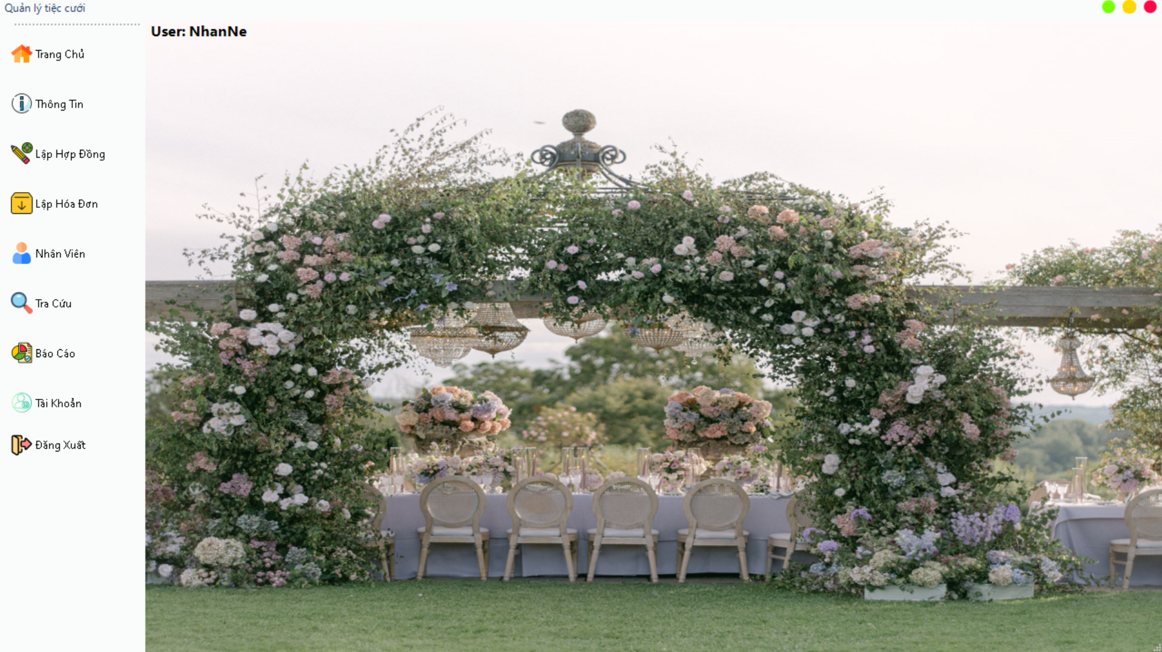
Tổng quan giao diện
Menu chính

Slide 9
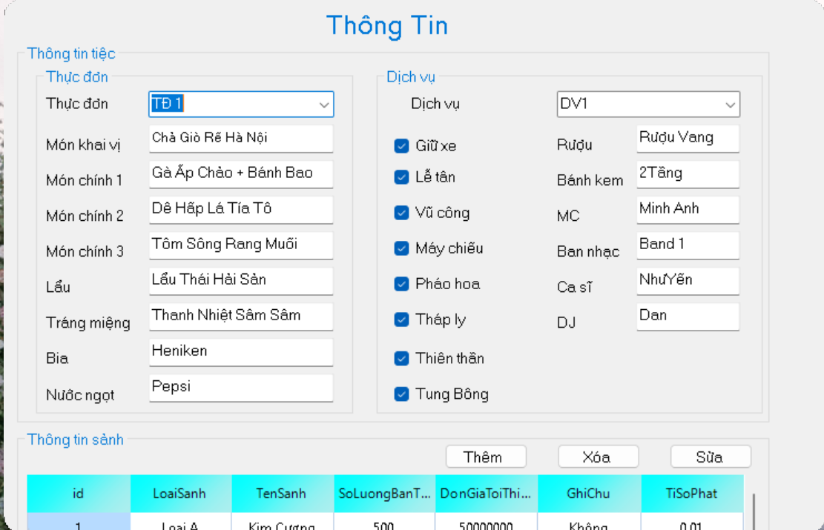
Tổng quan giao diện
Thông tin

Slide 10
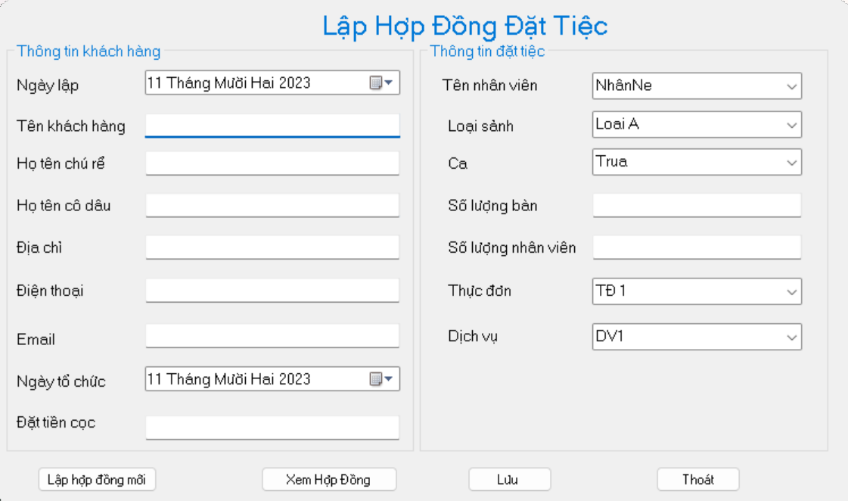
Tổng quan giao diện
Lập hợp đồng

Slide 11
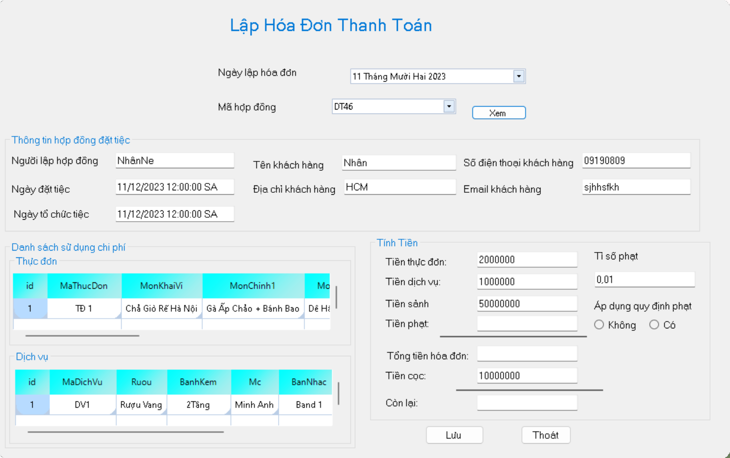
Tổng quan giao diện
Lập hóa đơn

Slide 12
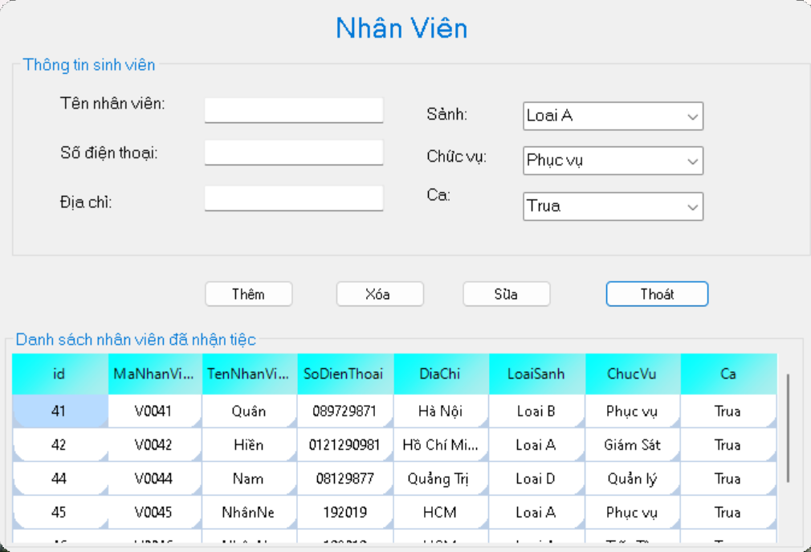
Tổng quan giao diện
Nhân viên

Slide 13
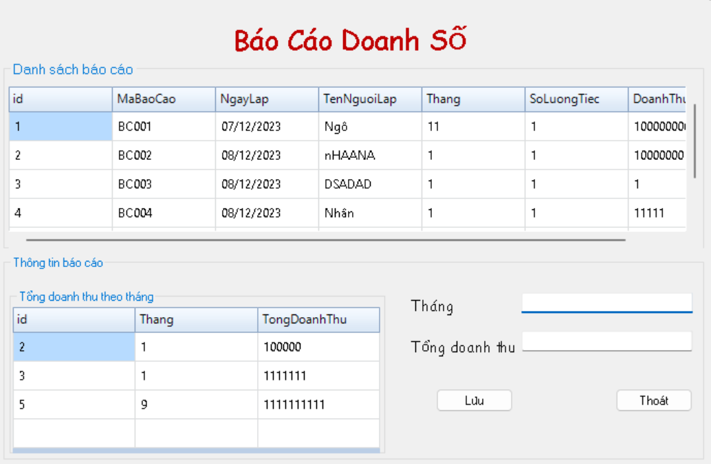
Tổng quan giao diện
Báo cáo doanh số

Slide 14
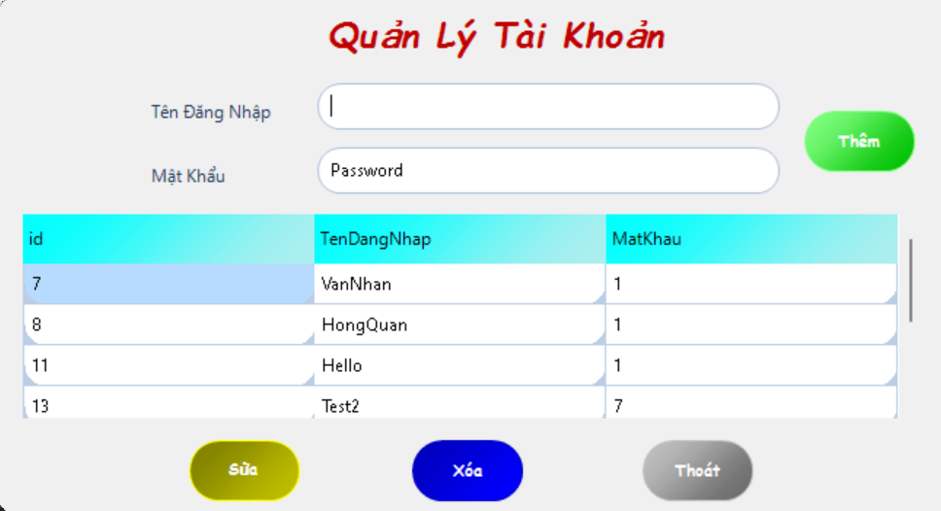
Tổng quan giao diện
Quản lý tài khoản

Slide 15
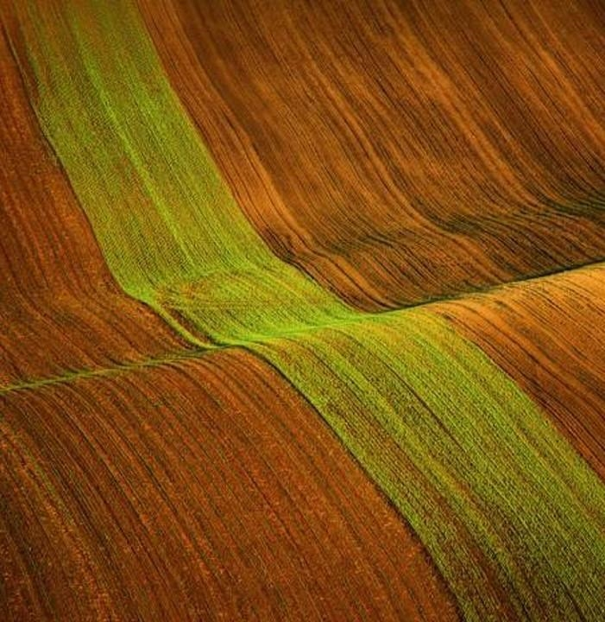
Demo ứng dụng

